Slide 1
Sesión 13.
Dificultades con la alimentación al pecho y otros métodos de alimentación
© OMS/Yoshi Shimizu

Slide 2
Sesión 13 objetivos Obstáculos a la lactancia materna
Después de completar esta sesión, los participantes serán capaces de:
describir las dificultades de un bebé para alimentarse al pecho;
enumerar diferentes razones por las cuales un bebé llora con frecuencia;
abordar los demás métodos de alimentación que se pueden utilizar hasta que el bebé pueda alimentarse al pecho de nuevo, y
ayudar a una madre a superar estas dificultades y alimentar a su bebé usando métodos diferentes.

Slide 3
¿Por qué los bebés pueden ser renuentes a alimentarse al pecho?
Posibilidad | Descripción
Enfermo, pequeño o débil | Parto difícil (por ejemplo, lesión cerebral). Infección. Prematuridad.
Dolor o sedación | Dolor por magulladura (vacío, fórceps). Congestión nasal. Candidiasis oral (algodoncillo). Sedación (por medicamentos administrados a la madre durante el trabajo de parto).
Dificultad con la técnica de amamantamiento | Separación de la madre después del parto. No se obtiene mucha leche (por ejemplo, agarre inadecuado). Técnica deficiente de colocación y agarre. Afecciones como la congestión mamaria o la mastitis. Sobreproducción de leche. Uso de biberones o tetinas artificiales con los lactantes prematuros.
Renuencia percibida | Reflejos del recién nacido - de búsqueda.

Slide 4
Razones por las cuales un bebé llora
Razón | Descripción
Malestar | Pañal sucio, calor, frío
Cansancio | Demasiados visitantes y exceso de estimulación.
Enfermedad o dolor | Dolor desde el parto, reflujo en los bebés que han sido alimentados con sonda.
Hambre | Agarre inadecuado, no obtener suficiente leche.
Alimentos de la madre | Cualquier alimento, verificar la ingesta de leche de vaca de la madre.
Sustancias consumidas por la madre | Cafeína, cigarrillos.
¿Pueden pensar en otras razones?

Slide 5
Un bebé que llora mucho: Apoyar a la madre, el padre y el cuidador
Escuche y aprenda.
Si el bebé llora con frecuencia, busque una causa.
Realice la historia clínica.
Evalúe una sesión de amamantamiento.
Examine al bebé.
Refuerce la confianza de la madre y brinde apoyo sobre su capacidad de cuidar a su bebé.
Acepte lo que siente la madre.
Elogie lo que hacen bien la madre y el bebé.
Dé información pertinente, según la situación.
Haga un par de sugerencias sencillas.
Dé ayuda práctica.

Slide 6
Manejo de las dificultades para alimentarse al pecho
Trate la causa, cuando sea posible
Afecciones del pecho o el pezón (cándida, mastitis, congestión mamaria y otras) y otras dificultades tratadas en la sesión 11.
Trate una candidiasis oral o una congestión nasal.
Interrumpa el uso de todo lo que confiera un gusto o un olor desagradable al pecho.
Ayude a la madre a hacer lo siguiente:
Déjela sostener a su bebé en contacto piel con piel, tanto tiempo como sea posible.
Permita que el bebé explore el pecho y aprenda a sentirse cómodo allí, pero no trate de que él se prenda demasiado pronto.
Extraerse su leche para alimentar al bebé y mantener su producción láctea.
Alimentar al bebé con la leche extraída con taza o cuchara, NO con un biberón.
Cuidar al bebé de manera suave y con confianza.
Ofrecer el pecho cuando su bebé esté dispuesto a succionar.
Cuando su bebé está somnoliento o después de alimentarlo con taza.
En diferentes posiciones.
Cuando ella siente los efectos del reflejo de la oxitocina («de subida de la leche»)

Slide 7
Manejo de las dificultades de la alimentación al pecho
Ayudar a su bebé a tomar el pecho
Deje que ella coloque a su bebé con calma y sin prisa.
Muéstrele la posición reclinada.
Evite hacer presión por detrás de la cabeza del bebé o sobre un punto doloroso.
Si el bebé está buscando, permítale que continúe y explique que el bebé está tratando de encontrar el pecho.
Cuando el bebé está cerca del pecho, exprima un poco de leche en su boca.
Cuando el bebé parezca interesado, ayude al bebé para que agarre el pecho, con paciencia, sin prisa.

Slide 8
Extracción manual
© OMS/Yoshi Shimizu

Slide 9
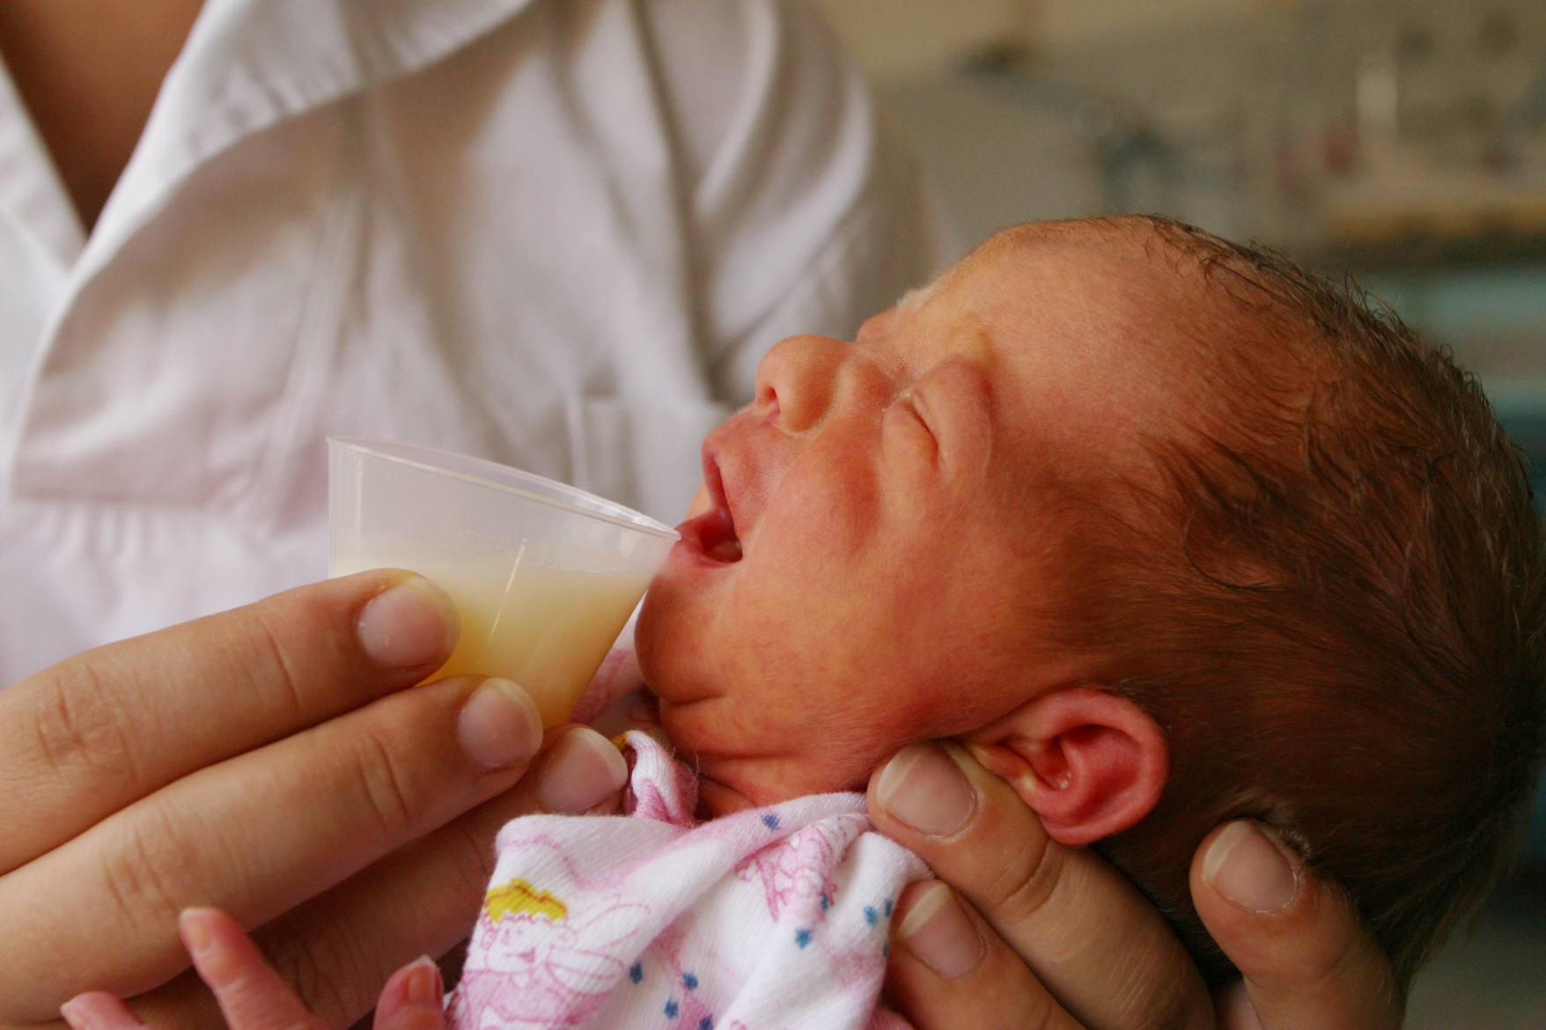
Alimentación con taza
© UNICEF/UNI11841/Pirozzi

Slide 10
Extracción manual
¿Cómo puede ayudar a esta madre a poner en la taza la cantidad correcta para la toma?
© UNICEF/UNI51380/Prensa

